Slide 1
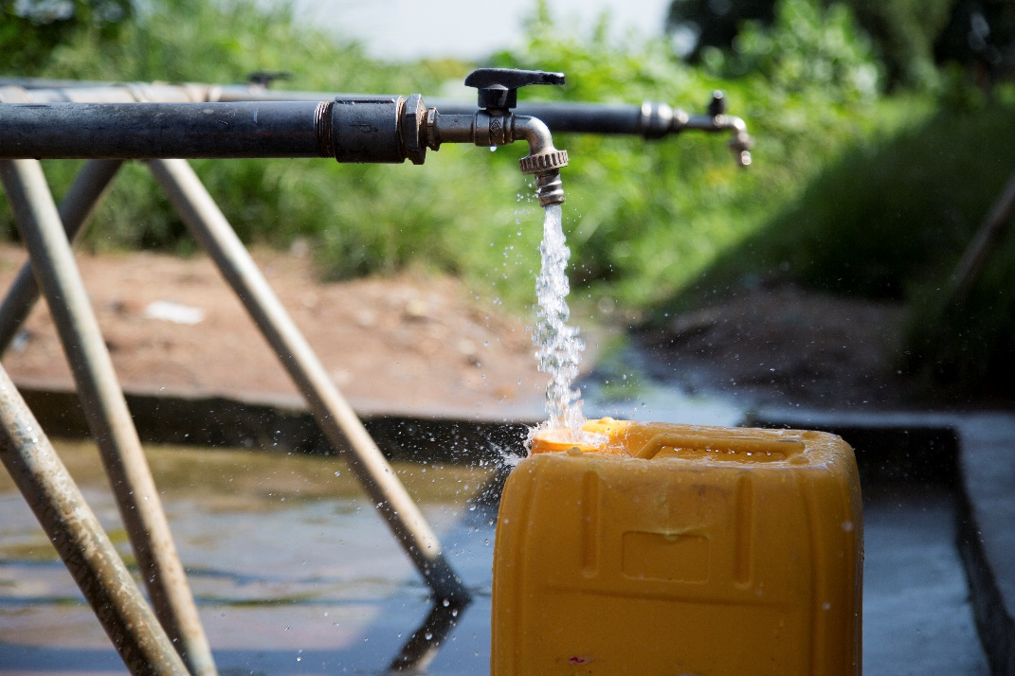
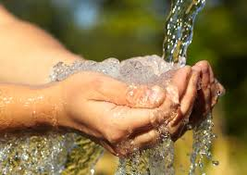
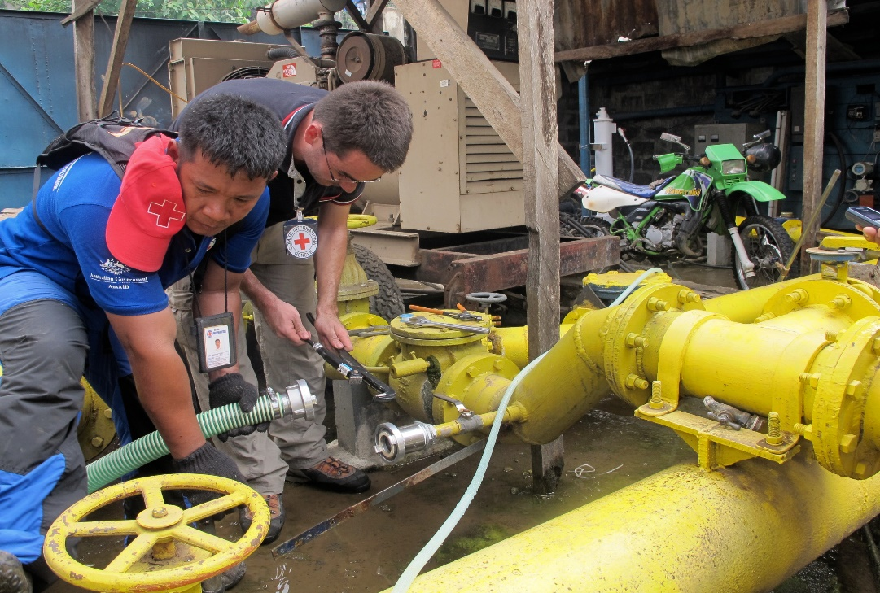
Logo de la organización del/de los facilitador(es)
Agua y salud
Curso HELP
Nombre(s) y organización del/de los facilitador(es)
El material de enseñanza ha sido elaborado por los miembros de la Unidad de Agua y Hábitat del CICR.
Notes:
En este curso, abordaremos el tema de la ingeniería de salud pública y veremos cómo los ingenieros pueden tener una gran influencia para reducir la mortalidad y morbilidad presentes en numerosos contextos humanitarios.
Aprenderán sobre la relación entre salud pública, agua y saneamiento e higiene (lo que se conoce con la sigla inglesa WASH).
En asistencia humanitaria, los ingenieros deben comprender bien cómo se transmiten las enfermedades contagiosas. Por esta razón, se les enseñará diferentes vías de transmisión ambiental de enfermedades y verán algunas medidas que deben tomarse para prevenir la propagación de ciertas enfermedades.

Slide 2
Objetivos
Los participantes podrán:
explicar los requisitos respecto de la cantidad y la calidad del agua;
comparar diferentes fuentes de agua y el riesgo de contaminación;
recomendar un proceso de tratamiento del agua en función de indicadores básicos de calidad; y
analizar las diferentes etapas desde las fuentes de agua hasta su distribución.

Slide 3
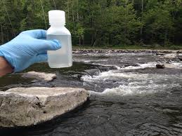
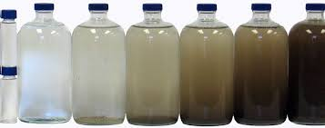
Criterios de calidad del agua
La calidad microbiológica es un tema de principal interés en contextos humanitarios
→ E. Coli/100 ml = 0
La exposición, tanto a corto como a largo plazo, a algunos componentes químicos también puede ser perjudicial
→ nitrato, arsénico, fluoruro, etc.
El criterio organoléptico tiene una función importante en la aceptación del agua
→ turbidez menor o igual a 5 UNT
Notes:
Son tres los criterios que se indican en las guías de la OMS para evaluar la aptitud del agua para el consumo humano:
La calidad microbiológica: generalmente, es el tema de mayor interés en contextos humanitarios porque la presencia de algunos patógenos puede provocar un efecto agudo en un gran número de personas a corto plazo. Por lo tanto, una mala calidad microbiana representa un alto riesgo de epidemia. Debido a que existen miles de patógenos diferentes, para el análisis de la calidad microbiológica, utilizamos el Escherichia coli, un microorganismo indicador mediante el cual se comprueba la presencia de contaminación fecal.
No demuestra la presencia de los organismos patógenos, aunque existe una fuerte sospecha.
Algunos componentes químicos que se emplean en el suministro de agua también pueden ser dañinos. Normalmente, son de interés sanitario si se produce una exposición prolongada. La excepción principal es el nitrato. La contaminación química puede ser ocasionada por el hombre debido a actividades industriales o agrícolas, por ejemplo, pero algunos contaminantes también pueden originarse en el suelo de forma natural. El fluoruro y el arsénico son las sustancias químicas más importantes a nivel mundial; cada una de estas puede afectar a millones de personas. Sin embargo, en condiciones locales específicas, muchas otras sustancias también pueden ser grandes contaminantes del agua para consumo.
El criterio organoléptico se relaciona con el olor, sabor y aspecto del agua. El agua no es menos segura porque no sea completamente transparente o porque su olor o sabor no sea ligero; por el contrario, los criterios organolépticos tienen una función importante en la aceptación del producto por parte del consumidor. En una situación de emergencia, si las personas no confían en la calidad del agua, pueden cambiar sus fuentes de agua por alternativas menos seguras.

Slide 4
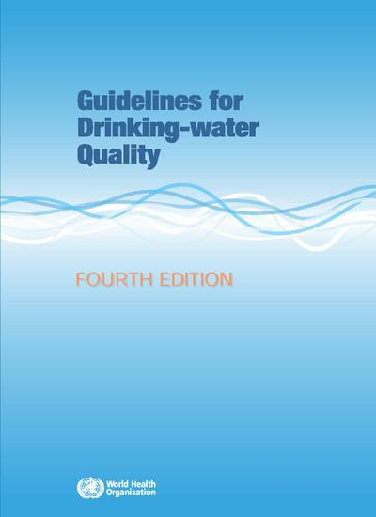
Normas de la calidad del agua
La OMS elaboró normas internacionales sobre la calidad del agua y la salud pública en la forma de guías que se utilizan como base para la regulación y el establecimiento de normas a nivel mundial.
https://www.who.int/water_sanitation_health/publications/drinking-water-quality-guidelines-4-including-1st-addendum/en/
Notes:
En todos los casos, se debe garantizar que la calidad del agua suministrada cumpla con las normas nacionales de calidad del agua del país en el que trabajan. En ausencia de normas nacionales reconocidas, pueden consultar las recomendaciones y los valores establecidos en las “Guías para la calidad del agua potable” de la OMS, disponibles en internet de forma gratuita.

Slide 5
??
¿Cuáles son las limitaciones de las pruebas de la calidad del agua?

Slide 6
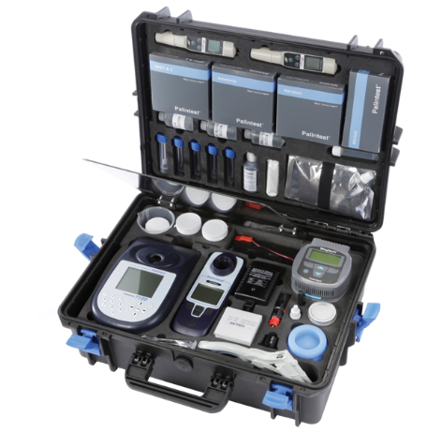
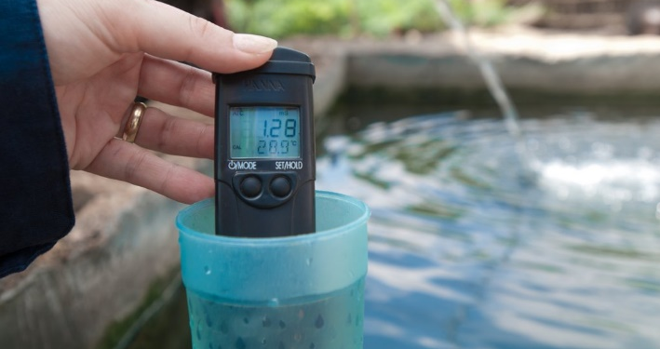
Limitaciones del análisis de la calidad del agua
Es simplemente una imagen.
No todos los parámetros son fáciles de medir.
Fiabilidad de los laboratorios
→ se necesitan investigaciones complementarias.
http://www.who.int/wsportal/wsp/en/
Laboratorio móvil para el
análisis de agua
Notes:
Se debe tener cuidado al analizar el agua:
Es solo una imagen que brinda resultados para un momento y lugar determinados. Algunos parámetros pueden variar considerablemente: por ejemplo, en algunos contextos, la turbidez y la contaminación fecal ocurren con mayor frecuencia en épocas de lluvia.
• Algunos parámetros microbianos y químicos se pueden medir fácilmente en el suelo con equipos y laboratorios portátiles diseñados específicamente; sin embargo, no todos los parámetros se pueden medir de esa manera. Algunos análisis requieren la utilización de equipos específicos que están en los laboratorios. Además, los laboratorios no siempre son confiables.
Por esta razón, se necesita la realización de investigaciones complementarias. El conocimiento local, incluida la información médica, es un elemento de gran valor, al igual que un buen conocimiento de los recursos hídricos a través de estudios hidrogeológicos, por ejemplo.
– Por último, es necesario realizar encuestas sanitarias y evaluaciones del riesgo de contaminación.
Para más información, v. “Planes de seguridad del agua” de la OMS, documento cuyo contenido es bastante completo.

Slide 7
??
Desde el punto de vista de la salud pública, ¿cuáles son los principales usos del agua?

Slide 8
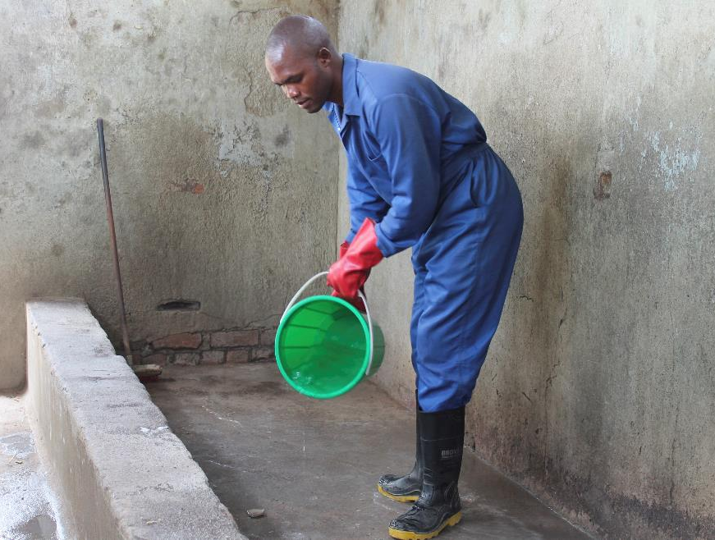
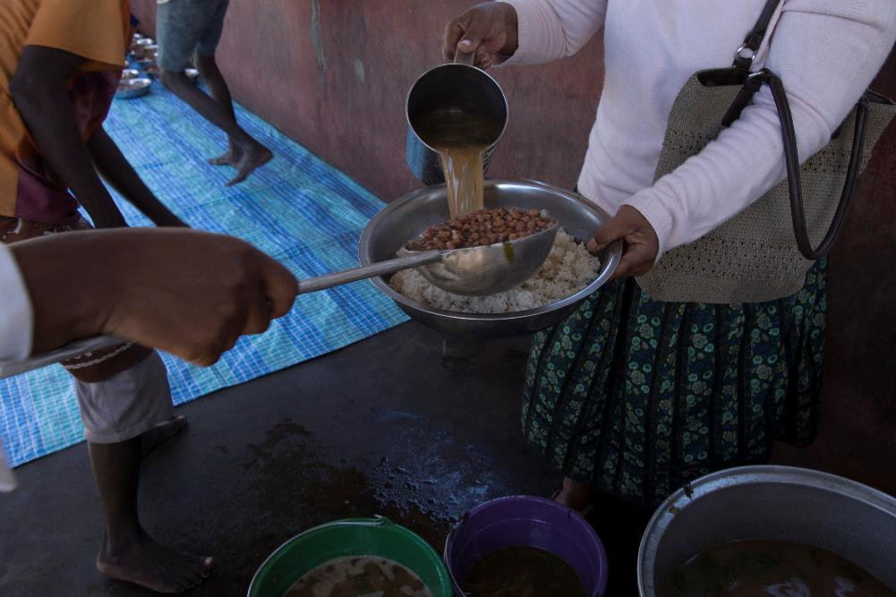
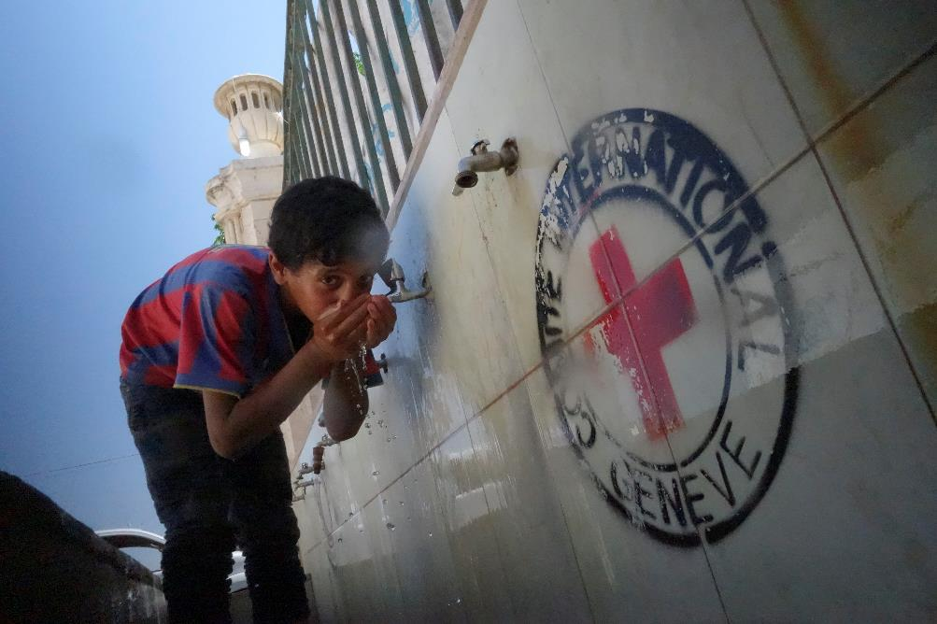
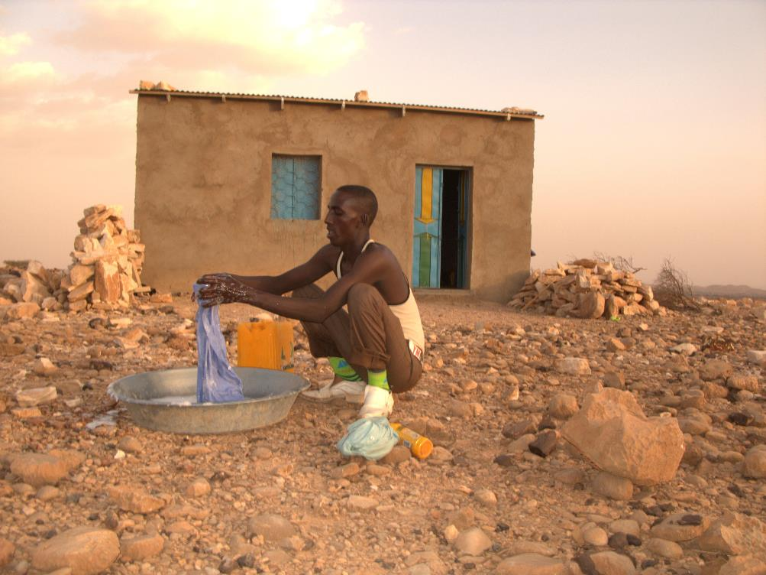
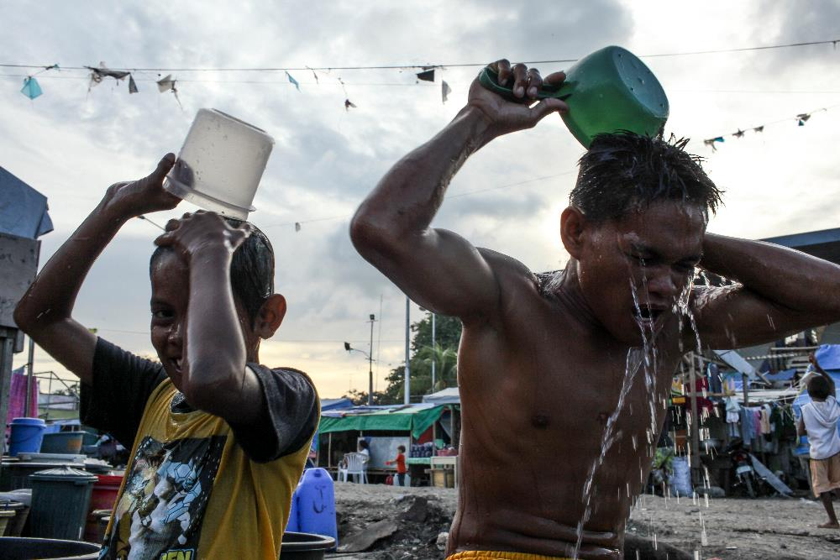
Diferentes usos del agua
Cocinar
Limpiar
Beber
Lavar ropa
Asearse
Notes:
Si nos enfocamos en los aspectos de la salud pública, el agua es necesaria para las siguientes actividades:
beber;
cocina;
lavar ropa;
limpiar;
eliminar desechos (saneamiento); y
asearse.

Slide 9
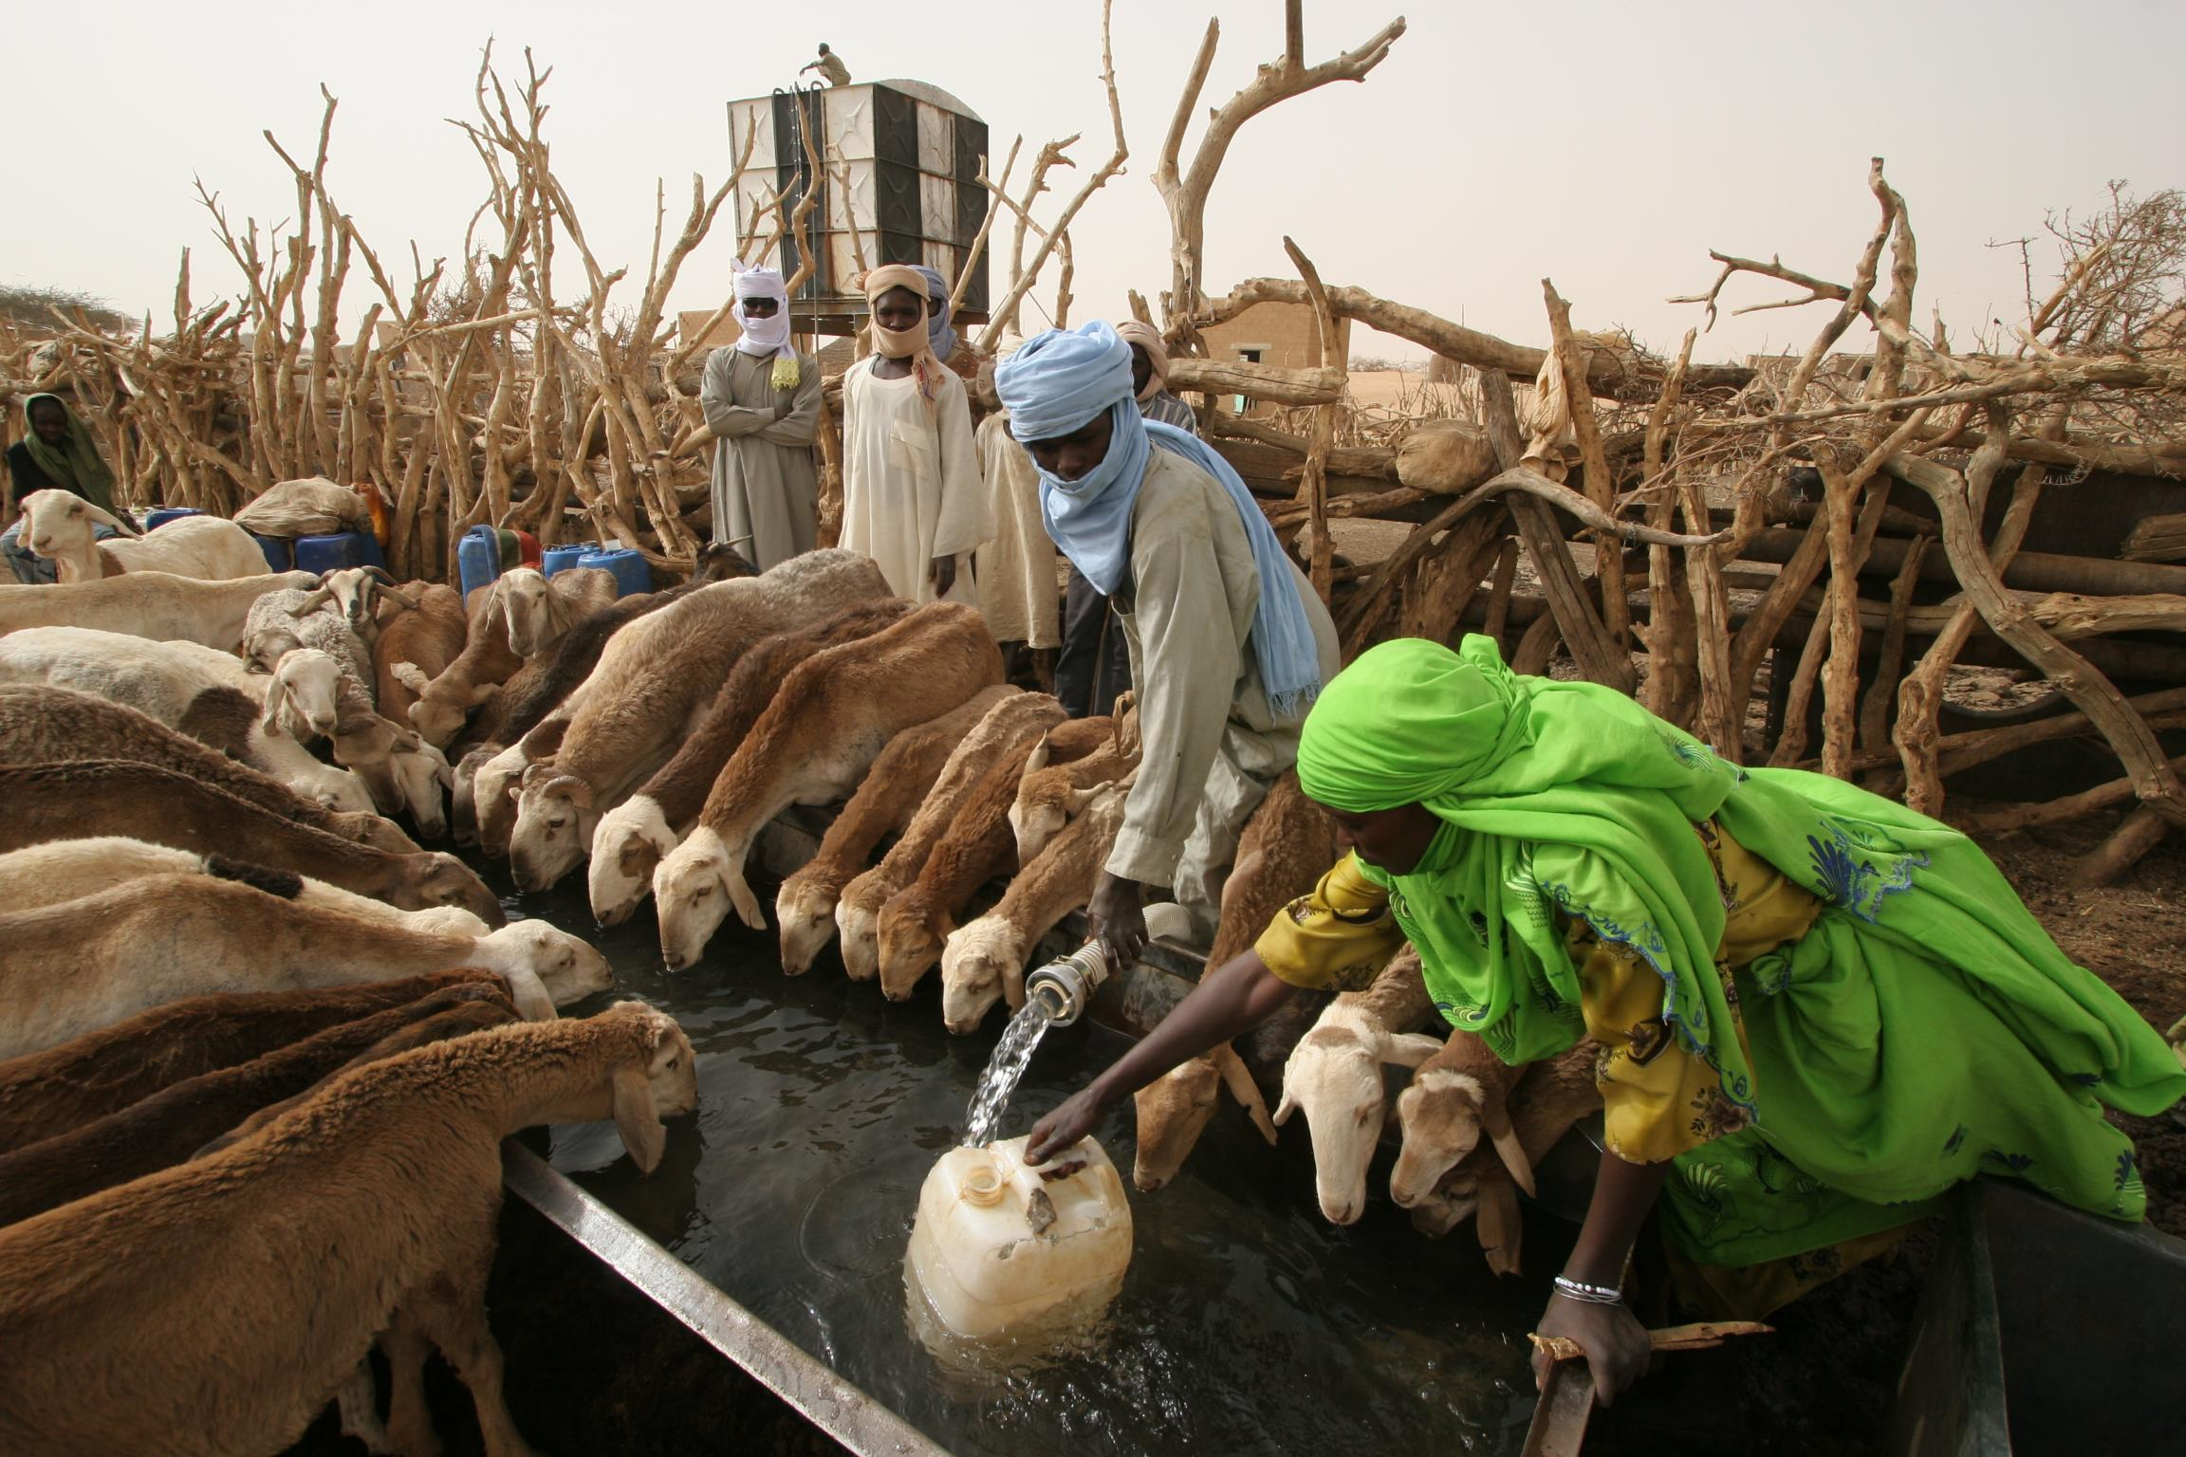
Otros usos del agua
Notes:
Asimismo, el agua es necesaria para muchos otros propósitos:
La cantidad adecuada de agua también puede ser fundamental para mantener los medios de subsistencia. El suministro de agua al ganado (como se retrata en esta fotografía tomada en Darfur, Sudán) o el riego de las plantaciones permite que muchas personas se ganen la vida y provean alimentos a la población.
La disponibilidad del agua también es esencial para algunas prácticas culturales y religiosas.
La lista de usos del agua puede ser muy extensa y existe una competencia por el agua entre estos diferentes usos y los consumidores. Esto debe tenerse en cuenta en la evaluación de las necesidades de agua.

Slide 10
??
¿Cuáles son las normas mínimas respecto de la cantidad de agua?

Slide 11
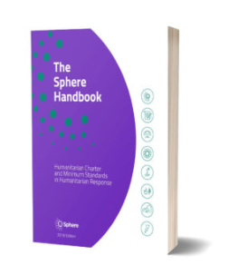
Normas mínimas respecto de la cantidad de agua
Necesidades para la supervivencia: consumo de agua (para beber y utilizar con los alimentos) | 2,5 a 3 litros por día | Depende del clima y de la fisiología de cada individuo.
Prácticas básicas de higiene | 2 a 6 litros por día | Depende de las normas sociales y culturales.
Necesidades básicas para cocinar | 3 a 6 litros por día | Depende del tipo de alimentos y de las normas sociales y culturales.
Normas Esfera, 2018.
https://handbook.spherestandards.org/en/sphere/#ch006
Notes:
El proyecto Esfera fue iniciado en 1997 por un grupo de profesionales humanitarios cuyo objetivo era mejorar la calidad de la labor humanitaria durante las intervenciones en caso de desastres.
Las normas Esfera fueron elaboradas inicialmente por organizaciones no gubernamentales, junto con el Movimiento Internacional de la Cruz Roja y de la Media Luna Roja, y se han convertido en una importante herramienta de referencia para las ONG nacionales e internacionales, los voluntarios, los organismos de las Naciones Unidas, los gobiernos, los donantes, el sector privado y muchos otros actores.
*/ Según las normas establecidas en el proyecto Esfera, la cantidad de agua que se requiere en la asistencia humanitaria para satisfacer las necesidades básicas y garantizar la supervivencia es de 15 litros por día como mínimo. Esta cantidad comprende:
3 litros por día para beber;
6 litros por día para las prácticas básicas de higiene; y
6 litros por día para cocinar.
¡TENGAN CUIDADO! Estas cifras deben considerarse como valores mínimos para garantizar la supervivencia en situaciones de extrema emergencia y no como valores en una situación satisfactoria.

Slide 12
Impacto de la cantidad de agua en la salud
Nivel de servicio | Satisfacción de las necesidades | Nivel de preocupación sanitaria
Sin acceso (menos de 5 litros per cápita por día) | Consumo: no puede garantizarse. Higiene: apenas posible. | Muy alto
Acceso básico (menos de 20 litros per cápita por día) | Consumo: debería garantizarse. Higiene: lavado de manos e higiene básica de alimentos posibles de realizar; aseo personal y lavado de ropa difíciles de realizar. | Alto
Acceso intermedio (promedio aproximado de 50 litros per cápita por día) | Consumo: garantizado. Higiene: lavado de manos e higiene de alimentos garantizadas; aseo personal y lavado de ropa deberían poder garantizarse. | Bajo
Acceso óptimo (más de 100 litros per cápita por día) | Consumo: satisfacción de todas las necesidades. Higiene: deberían satisfacerse todas las necesidades. | Muy bajo
Notes:
*/ De hecho, se debe dar prioridad a la cantidad, sin dejar de lado la calidad, para hacer frente a las enfermedades asociadas a una falta de higiene adecuada, que son ocasionadas por una escasez de agua para el aseo personal.
Si prestan atención a las cifras que brinda la OMS, verán que con 20 litros per cápita por día, deberían poder beber, cocinar y satisfacer las necesidades más básicas. Sin embargo, sería difícil realizar actividades como asearse o lavar la ropa. En consecuencia, el riesgo de propagación de enfermedades transmisibles sigue siendo una preocupación sanitaria.
Según la OMS, se necesitan 50 litros per cápita por día como mínimo para reducir el riesgo a niveles menos preocupantes.

Slide 13
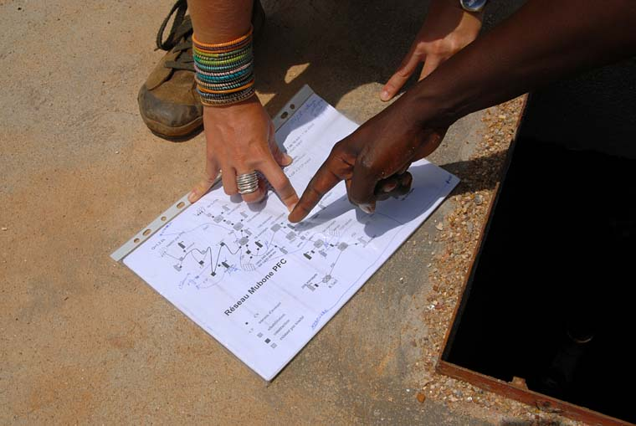
Acceso al agua
Aspectos que deben tenerse en cuenta:
seguridad;
sociales y culturales;
físicos;
económicos; y
de tiempo/distancia.
Notes:
*/ El suministro de una cantidad adecuada de agua en un punto de agua no garantiza que las personas tengan acceso a ella.
Como parte del análisis de las necesidades de agua, también debemos prestar atención a los diferentes obstáculos para acceder a ella.
- ¿Es seguro acceder al agua? ¿Podemos acceder libremente en cualquier momento?
¿Todas las personas tienen acceso al agua, en especial las más vulnerables? ¿Todas tienen acceso a los puntos de agua? Por ejemplo, ¿las personas con alguna discapacidad tienen acceso?
¿Es asequible para las personas de escasos recursos económicos?
Por último, también debe considerarse el tiempo que se necesita para llegar hasta los puntos de agua.

Slide 14
??
¿Cómo evaluar el tiempo que se requiere para obtener agua?

Slide 15
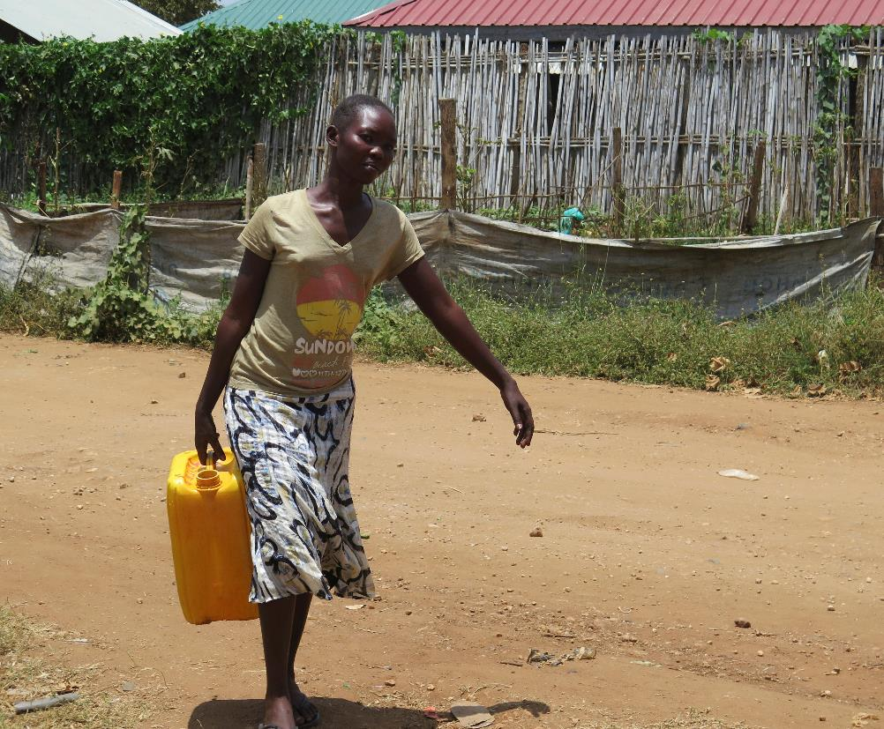
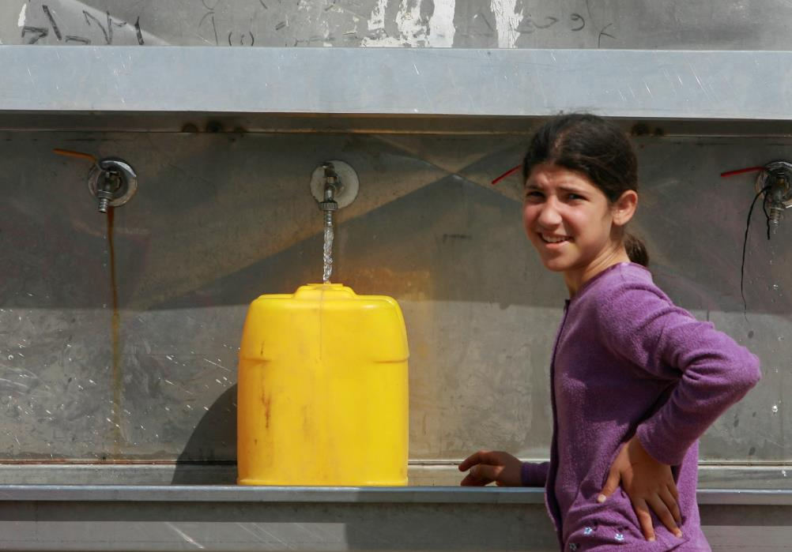
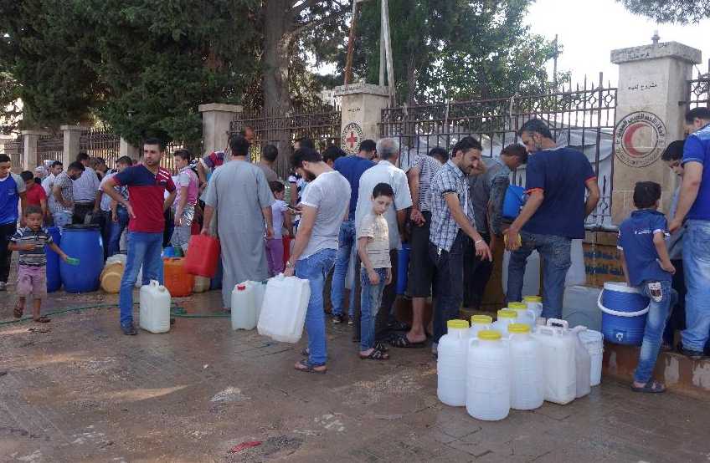
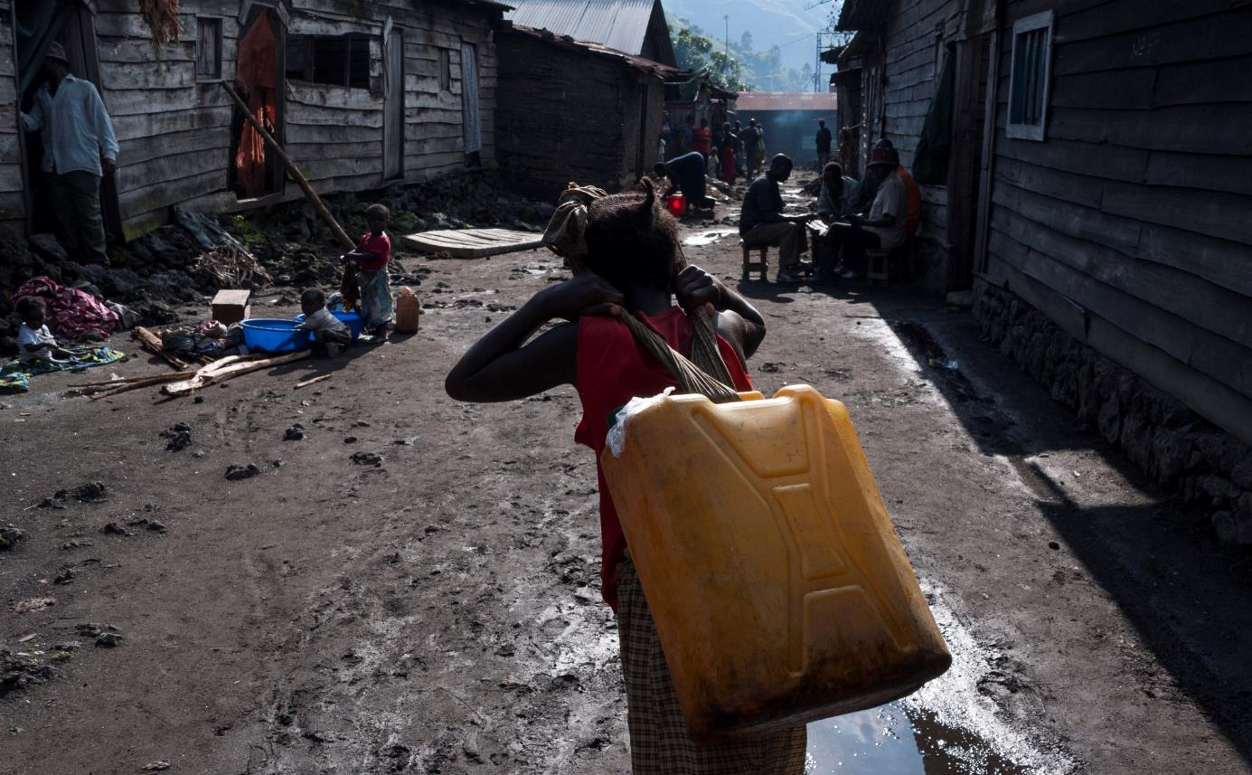
El tiempo necesario para recoger agua depende de:
Distancia
Caudal
Filas de espera
Recipientes
Notes:
*/ El tiempo necesario para recoger agua depende de:
El tiempo que conlleva el viaje de ida a los puntos de agua y de regreso. Este factor depende principalmente de la distancia.
El tiempo de espera en los puntos de agua, que puede ser muy largo cuando no hay suficientes puntos y se debe hacer fila.
El tamaño y el tipo de recipiente. Algunos de estos recipientes son más fáciles de transportar que otros.
El caudal del punto de agua puede hacer que el tiempo de recolección de agua sea más prolongado.

Slide 16
El tiempo de recolección de agua y el consumo
Distancia a pie de ida y vuelta | Rango de consumo (litros per cápita por día)
Más de 1.000 m | 5 a 10
500 a 1.000 m | 10 a 15
Grifo público a menos de 250 m de distancia | 20 a 50
Grifo en el patio | 20 a 80
Un solo grifo en la vivienda | 30 a 60
Múltiples grifos en la vivienda | 70 a 250
Smet y Wijk (Centro de Agua, Ingeniería y Desarrollo, 2002)
Notes:
*/ Tal como figura en este gráfico, hay una relación entre la distancia al punto de agua y el consumo de agua. Sin embargo, ¡esta relación no es lineal!
Se ha comprobado que las personas que tienen fácil acceso al agua en sus viviendas (por ejemplo, a través de varios grifos) consumen mayor cantidad de agua (normalmente, más de 100 litros per cápita por día).
Si se puede recolectar agua de un punto que está a menos de 100 m de distancia de la casa en menos de 5 minutos, el consumo sigue siendo relativamente alto (por ejemplo, 50 litros per cápita por día).
Sin embargo, se ha demostrado que, si las personas deben caminar entre 100 y 1.000 m de distancia para llegar al punto de agua o el viaje les lleva entre 5 y 30 minutos, el consumo de agua cae aproximadamente a un rango de 15 a 20 litros per cápita por día. Es interesante observar que esa cantidad no cambia mucho dentro de ese rango de tiempo y distancia. Esta cantidad aún no es la óptima para gozar de una buena higiene y ha demostrado tener un impacto negativo en la salud.
Cuando las personas tienen que caminar más de 30 minutos (en total) o cuando la distancia es superior a los 500 m (solo camino de ida), la cantidad de agua cae a niveles poco aceptables. Se dificulta llevar a cabo las prácticas de aseo personal, lo que genera un grave riesgo para la salud.

Slide 17
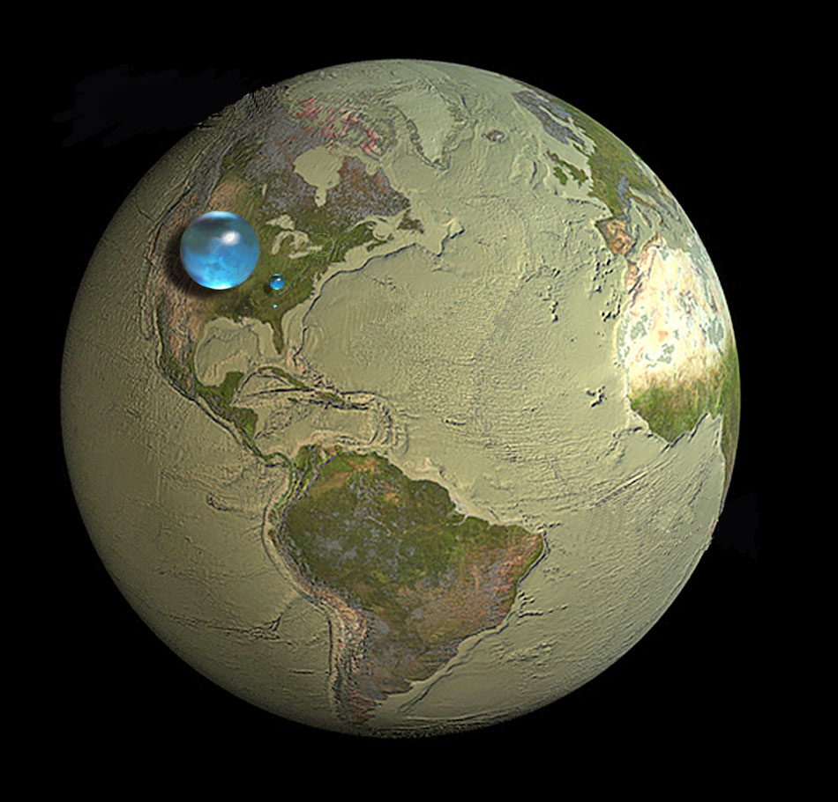
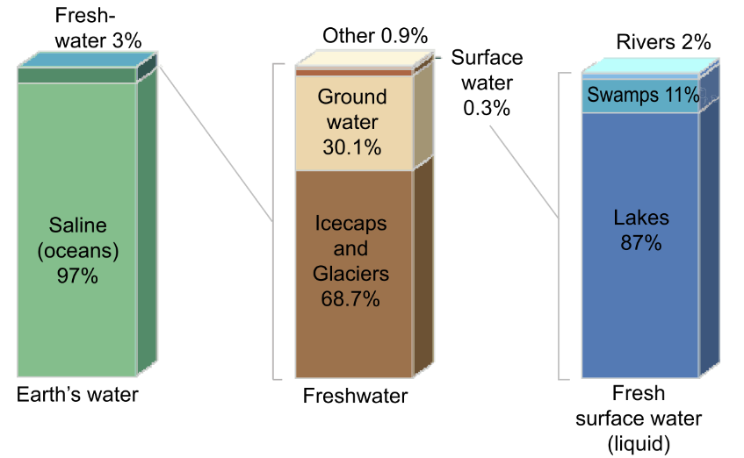
Recursos hídricos mundiales
Notes:
El agua dulce representa una muy pequeña fracción del agua de la Tierra (esfera celeste de tamaño mediano en el gráfico) y es mayormente inaccesible para los seres vivos (glaciares y zonas subterráneas).
El agua a la que se accede con facilidad se encuentra en lagos, estanques y ríos: esfera celeste de tamaño pequeño, de 60 km de diámetro. ¡Agua para 7.500 millones de seres humanos (agua para beber, riego, animales, industrias) y para otros seres vivos!
Los océanos cubren el 71% de la superficie terrestre y contienen el 97,2% del volumen de agua de nuestro planeta.
97,2% de agua salada y 2,8% de agua dulce.
Alrededor de un 70% del agua dulce se encuentra congelada en las capas de hielo en Antártida y Groenlandia. El resto se presenta principalmente en forma de humedad del suelo o yace en acuíferos subterráneos profundos en forma de agua subterránea que no está disponible para el consumo humano.
Menos de un 1% del agua dulce mundial (0,007% de todo el agua de la Tierra) está disponible para el consumo humano.

Slide 18
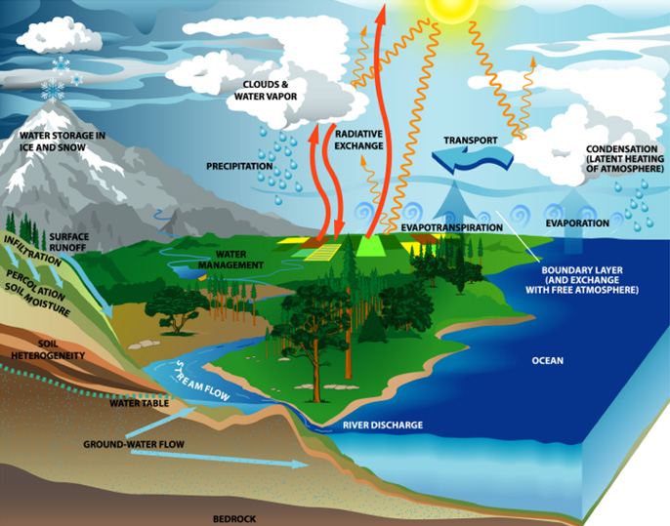
El ciclo del agua
El ciclo del agua describe el movimiento continuo del agua
  sobre
  por encima y
  por debajo de
la superficie de la Tierra.
(http://www.usgcrp.gov/usgcrp/images/ocp2003/ocpfy2003-fig5-1.htm)
Notes:
Hay diferentes formas de agua: agua (salada) mineralizada, agua dulce, nieve, hielo, vapor, etc.
Se pueden transformar en otras.

Slide 19
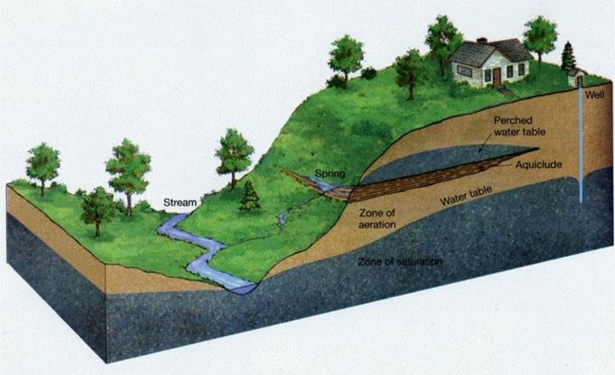
Diferentes fuentes de agua
→ Agua superficial:
  ríos, lagos y mares.
→ Agua subterránea:
manantiales,
pozos poco profundos y
pozos de sondeo.
Agua de lluvia

Slide 20
Trabajo grupal
¿Cuáles son las ventajas y desventajas de las diferentes fuentes de agua
(es decir, agua de lluvia, agua superficial, agua salada, manantiales naturales,
pozos poco profundos y pozos de sondeo)?
Tiempo asignado: 10 minutos.
Notes:
Agua de lluvia: suele ser una solución económica, pues se necesita poca infraestructura. Sin embargo, precisa tratamiento. Depende de la disponibilidad, la cantidad y el patrón de lluvia (estacional).
Agua superficial (lagos y ríos): siempre necesita tratamiento. Requiere bombeo, almacenamiento y distribución.
Agua salada: requiere la desalinización del agua, que consume mucha energía y es costosa. Rara vez es una opción viable.
Manantiales naturales: son una buena opción si están disponibles. Requieren una inversión inicial para la captación de agua, las tuberías y el almacenamiento, pero tienen bajos costos de funcionamiento (no se necesitan bombas ni electricidad gracias al flujo por gravedad).
Pozos abiertos y poco profundos: son relativamente baratos y sencillos, pero el agua suele estar contaminada; por tanto, no es realmente segura para el consumo. El agua proveniente de esta fuente necesita tratamiento en el hogar.
Pozos de sondeo: el agua proveniente de estos pozos requiere bombeo, pero generalmente es segura para el consumo (sin tratamiento, a menos que sea para poblaciones grandes). Requiere una alta inversión inicial si es un pozo profundo.

Slide 21
Criterios para la selección de una fuente de agua
Cantidad de agua
      Capacidad inmediata
      Fiabilidad en el tiempo
Calidad del agua
      Calidad del agua existente
      Riesgo de contaminación
Viabilidad técnica y financiera
      Requisitos para desarrollar e instalar una solución tecnológica
      Requisitos para su funcionamiento y mantenimiento
Facilidad de acceso y aceptación
      Acceso físico y seguridad
      Aceptación social y cultural
Notes:
¿Cómo elegimos una fuente de agua? Primero, se debe verificar cuáles son las fuentes que están totalmente disponibles. Luego, para cada fuente disponible, se deben considerar cuatro criterios principales:
Cantidad de agua: ¿Cuál es el rendimiento de la fuente de agua y cómo se relaciona con la demanda? ¿La fuente es intermitente o se ve muy afectada por la estacionalidad? El rendimiento mínimo de la fuente de agua debería ser aún mayor que la demanda. Si este no fuese el caso, se debería considerar una combinación de diversas fuentes que cubran la demanda. Una capacidad de almacenamiento suficiente puede ser útil para mejorar la fiabilidad del suministro.
Calidad del agua: ¿Es probable que el agua esté contaminada? ¿De qué tipo de contaminación se trata (biológica, química o física)? Algunos parámetros, como la turbidez, el sabor y el color, pueden ser analizados fácilmente en el lugar. Por el contrario, la evaluación química y biológica debe realizarse en un laboratorio. El tratamiento del agua tiene tanto costos iniciales como de funcionamiento, en especial si hay un contaminante químico específico (por ejemplo, hierro). Por lo tanto, las fuentes que no requieren tratamiento, como los manantiales y los pozos de sondeo profundos, suelen ser una gran opción.
Viabilidad técnica y financiera: alguna fuentes pueden estar disponibles, pero no son viables por razones prácticas o financieras. Por ejemplo, si hubiera una gran distancia para llegar al manantial y eso requiriera una inversión inicial importante. La misma situación ocurriría si el agua subterránea fuese muy profunda y si fuese costoso perforar un pozo de sondeo y hacerlo funcionar. A veces, la falta de red eléctrica o de competencia también pueden hacer que un proyecto sea poco realista.
Acceso y aceptación: por ejemplo, si un pozo de sondeo se hallara en una zona poco segura, su funcionamiento y mantenimiento serían muy difíciles de lograr.

Slide 22
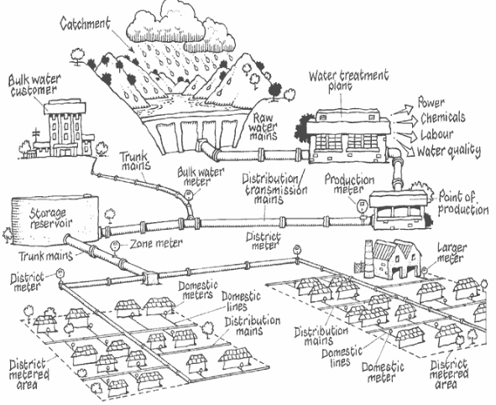
Sistemas de suministro de agua
Referencias: Agencia para la Protección del Medio Ambiente del Estado de Queensland y Wide Bay Water Corporation (2004). Managing and Reducing Losses from Water Distribution (Gestión y reducción de pérdidas en la distribución del agua).

Slide 23
Trabajo grupal
¿Cómo abastecer de agua a estos diferentes asentamientos?
¿Qué soluciones serían posibles?
Tiempo asignado: 10 minutos.

Slide 24
Manantial
en las montañas
Río
Acuífero
Acuífero
Notes:
Un pueblo en las montañas.
Una ciudad y un pueblo en el valle.
Un pueblo al lado del río.
El valle tiene un acuífero profundo, mientras que en las proximidades del río hay un acuífero aluvial poco profundo.

Slide 25
Sistema de captación de agua de manantiales, tanque y tuberías
Tanque
Tanque
Planta de tratamiento de agua
Pozo excavado de forma manual/recolección de agua de lluvia, almacenamiento en las viviendas y tratamiento
Pozo, bomba manual y bidones
Río
Acuífero
Acuífero
Acuífero
Notes:
¿Cuál podría ser el posible sistema de suministro de agua para estos cuatro asentamientos? ¡Debatir posibilidades solamente para el ejercicio!
Veamos… Hay un manantial de agua pura en las montañas. Lo protegemos y suministramos agua al pueblo cercano por gravedad (distancia razonable, costos muy limitados).
Abajo, en el valle, construimos una represa sobre el río y transportamos el agua por bombeo a la planta de tratamiento de agua potable. El agua tratada se vuelve a bombear y se almacena en el tanque, desde donde se suministra a la ciudad a través de un sistema de distribución.
En el pueblo que se ubica en la parte más abajo del valle, las personas recolectan agua del pozo protegido con una bomba manual. Luego, llevan agua en bidones a sus viviendas.
En el pueblo cerca del río, una ONG local ha distribuido filtros de uso doméstico para tratar el agua en los hogares. Asimismo, unas pocas familias captan agua de lluvia de sus techos y la almacenan en tanques.
Todos estos diferentes tipos de sistemas de suministro de agua tienen diversas magnitudes. Sin embargo, todos tienen los mismos pasos:
Fuente de agua: manantial, pozo, agua superficial o subterránea.
Estructura de captación del agua: captación de agua de río cubierto, captación de agua de manantial, pozo excavado o canaleta para la recolección de agua de lluvia.
Tecnología de abstracción del agua: bomba manual o a motor.
Tratamiento del agua: si se precisa.
Transporte del agua: mediante una red de distribución del agua o a través de bidones.
Almacenamiento (tanques de almacenamiento de agua de lluvia) o tratamiento del agua (tratamiento y almacenamiento seguro del agua doméstica) a nivel de los consumidores.
La mayoría de los sistemas de suministro de agua pueden estructurarse de acuerdo con estos seis grupos funcionales.

Slide 26
Fuente
Captación
Extracción
Tratamiento
Distribución y transporte
Protección del consumidor
Recolección de agua del techo
Clarificación
Métodos de filtración
Coagulación/sedimentación
Almacenamiento
Almacenamiento seguro
Menos de 1000 l
Más de 1000 l
Bidones
Agua de lluvia
Gravedad
Captación de agua de lluvia
Vendedores ambulantes
Manantiales de agua
Represas de almacenamiento de agua subsuperficial
Bombas manuales
Desinfección
Cloración
Radiación ultravioleta
Ozonización
Filtración lenta en arena
Ultrafiltración
Pasteurización
Tratamiento domiciliario
Cerámica
Membranas
Cloración
Hervido
Filtración biológica en arena
Radiación ultravioleta
Desinfección solar del agua
Quioscos
Captación de agua de manantiales cubiertos
Bombas a motor
Agua subterránea
Redes de distribución
Pozos excavados cubiertos
Sustancias químicas
Fluoruro y arsénico
Agua superficial
Tanques de almacenamiento
Carbón activado granular
Nanofiltración/ósmosis inversa
Pozos de sondeo
Productos químicos
Filtros para eliminación de fluoruro
Filtros para eliminación de arsénico
Agua salobre y agua de mar
Captación de agua de río
Mares
Ósmosis inversa
Destilación por membranas
Captación de agua de mar
Notes:
Las tecnologías de cada grupo funcional cumplen una tarea específica en el sistema de suministro de agua y pueden asociarse entre sí para manifestar posibles combinaciones. No es necesario que el agua pase por todas las etapas funcionales para llegar a los consumidores. Se prescinde de algunos sistemas de tratamiento debido a que la calidad de la fuente de agua es alta, o de sistemas de extracción, pues el agua se suministra por gravedad y no requiere de bombeo. Sin embargo, el agua siempre pasa por los grupos funcionales de izquierda a derecha o de arriba hacia abajo dentro del mismo grupo.

Slide 27
Fuente
Captación
Extracción
Tratamiento
Distribución y transporte
Protección del consumidor
Recolección de agua del techo
Clarificación
Métodos de filtración
Coagulación/sedimentación
Almacenamiento
Almacenamiento seguro
Menos de 1000 l
Más de 1000 l
Bidones
Agua de lluvia
Gravedad
Captación de agua de lluvia
Vendedores ambulantes
Manantieles de agua
Represas de almacenamiento de agua subsuperficial
Bombas manuales
Desinfección
Cloración
Radiación ultravioleta
Ozonización
Filtración lenta en arena
Ultrafiltración
Pasteurización
Quioscos
Tratamiento domiciliario
Cerámica
Membranas
Cloración
Hervido
Filtración biológica en arena
Radiación ultravioleta
Desinfección solar del agua
Captación de agua de manantiales cubiertos
Bombas a motor
Agua subterránea
Redes de distribución
Pozos excavados cubiertos
Productos químicos
Fluoruro y arsénico
Agua superficial
Tanques de almacenamiento
Pozos de sondeo
Carbón activado granular
Nanofiltración/
ósmosis inversa
Agua salobre y agua de mar
Captación de agua de río
Productos químicos
Filtros para eliminación de fluoruro
Filtros para eliminación de arsénico
Captación de agua de mar
Mares
Ósmosis inversa
Destilación por membranas
Notes:
En esta diapositiva, vemos un ejemplo de un sistema centralizado o semicentralizado de suministro y tratamiento de agua superficial. Este tipo de agua se recolecta a través de una represa construida sobre un río o lago cubierto o no cubierto, y se transporta a la planta de tratamiento por gravedad o por bombeo a motor. Allí se clarifica y desinfecta, y luego, se vende en un quiosco de agua o se envía a la red de distribución. Podría ser necesario almacenar agua segura en el hogar para cubrir las interrupciones.

Slide 28
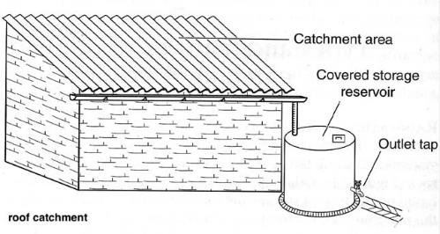
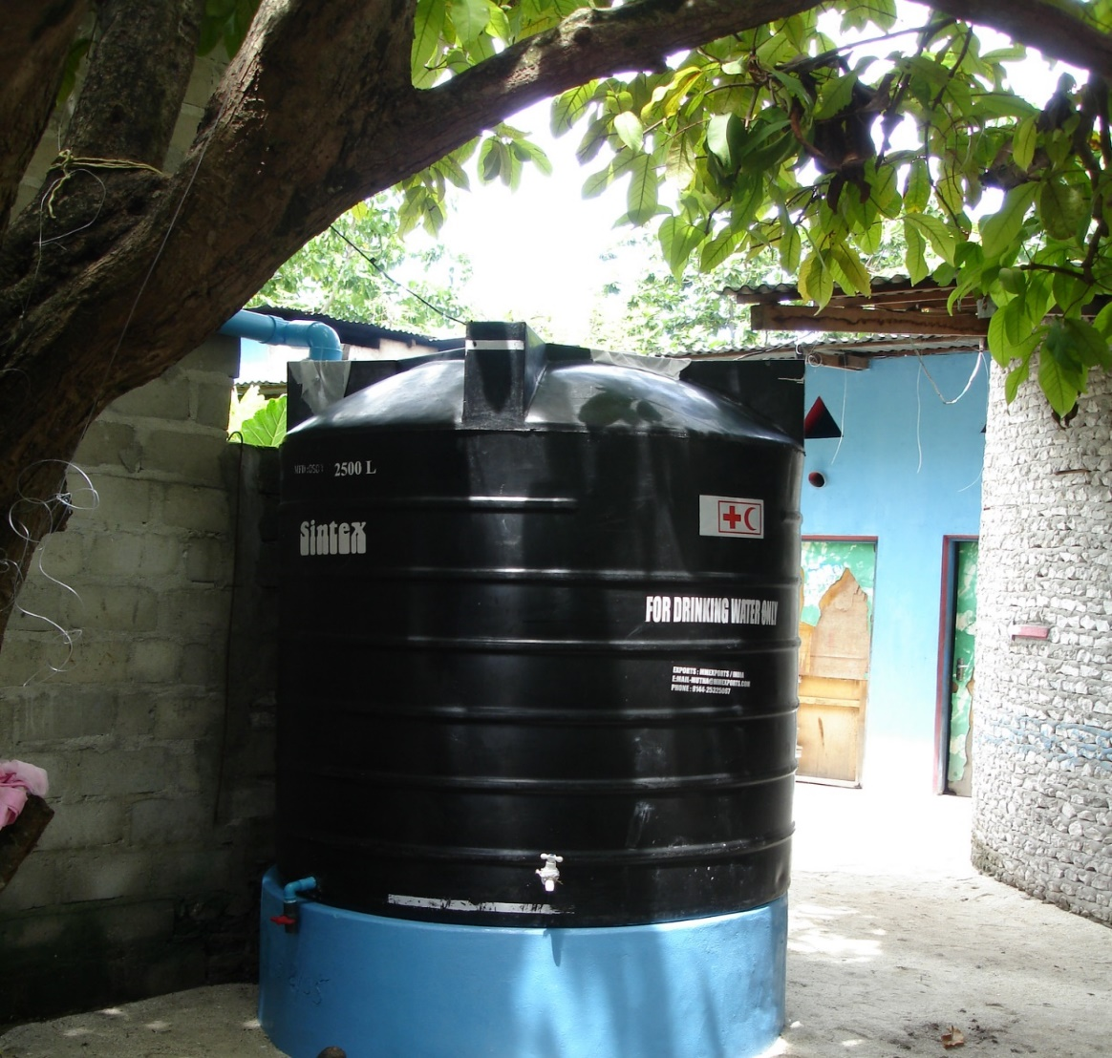
Recolección de agua de lluvia
Utilizada principalmente a nivel de los hogares.
No se la utiliza para el suministro de agua a gran escala.
Normalmente, requiere de fuentes complementarias.
Características:
Buena calidad (depende del almacenamiento);
instalación adecuada;
límite de cantidad disponible;
dependencia de las condiciones climáticas; y
alto mantenimiento por parte del consumidor.

Slide 29
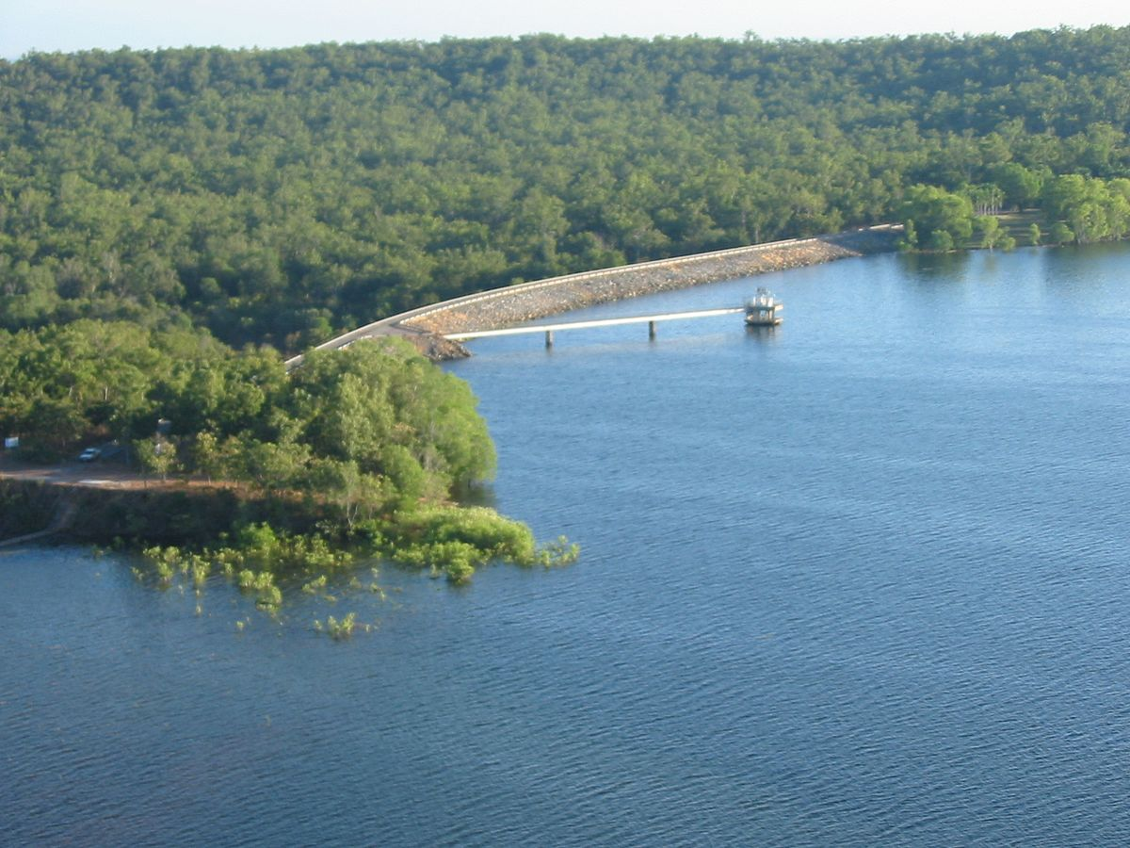
Agua superficial
Ríos y arroyos.
Lagos, lagunas y represas.
Características:
Siempre necesita tratamiento; y
generalmente, dispone de grandes volúmenes de agua.
Notes:
El agua superficial suele ser una buena opción, pues generalmente puede extraerse una gran cantidad de agua. Sin embargo, el agua requiere tratamiento y bombeo, y eso genera altos costos de funcionamiento.
El agua de mar (salobre o mineralizada) también es un tipo de agua superficial, pero rara vez se trata de una opción razonable como fuente de agua. La desalinización es muy costosa y solo se implementa si no hay otra alternativa.

Slide 30
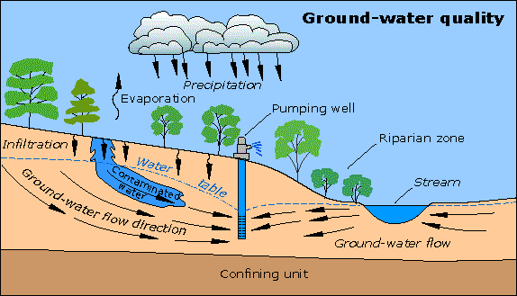
Agua subterránea
Agua subterránea:
Captación de manantiales.
Pozos poco profundos: pozos excavados de forma manual.
Pozos profundos: pozos de sondeo.
Características:
Generalmente, es de excelente
calidad;
la extracción puede implicar altos costos;
puede estar contaminada (por ejemplo, por la ubicación cercana de una letrina); y
existe el riesgo de intrusión de agua salada si está próxima a una costa.
Notes:
Si no hay contaminación, el agua subterránea no requiere tratamiento. Esto reduce los costos. Cuanto más profundo sea el pozo de sondeo o el pozo, mayores serán los costos de inversión y funcionamiento.
Es importante analizar si el agua subterránea está contaminada, ya que puede provenir de diferentes fuentes, como letrinas o fosas sépticas cercanas. También puede emanar de infiltraciones de alcantarillas. La infiltración de agua salada es un fenómeno común cerca de las costas del mar. Los pozos abiertos y excavados a mano deben considerarse contaminados e inseguros.

Slide 31
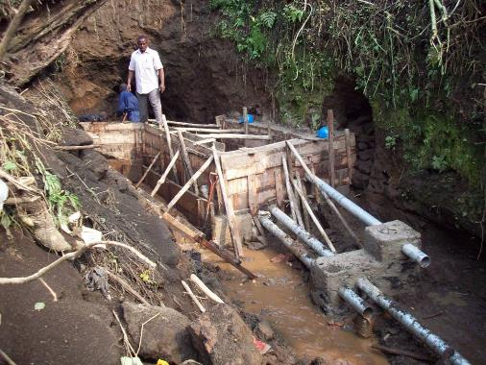
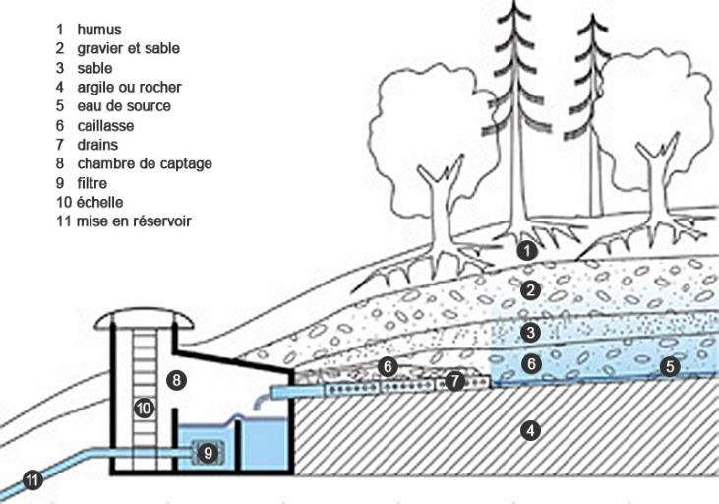
Captación de agua de manantiales
Características:
Generalmente, es de excelente calidad. Solo necesita una inversión inicial y tiene bajos costos de funcionamiento.
Notes:
El uso de agua proveniente de manantiales naturales es una buena opción si se encuentra disponible.
Requiere una inversión inicial para los sistemas de captación de agua (para evitar la contaminación de la represa), tuberías y almacenamiento, pero luego, tiene bajos costos de funcionamiento (no requiere bombas ni electricidad debido al caudal de agua por gravedad). Generalmente, este tipo de agua no necesita tratamiento.

Slide 32
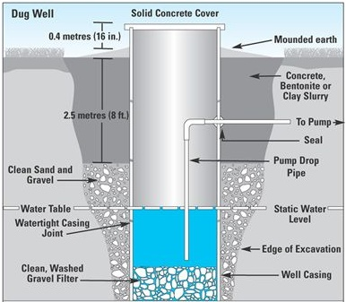
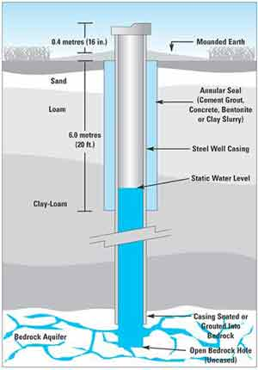
Pozos
Pozo excavado
Pozo de sondeo
Notes:
Los dos métodos para extraer agua de un acuífero subterráneo son cavando un pozo o perforándolo. Los pozos excavados generalmente se limitan a una profundidad máxima de 40 o 50 m, mientras que los pozos de sondeo pueden llegar a ser mucho más profundos (cientos de metros). Sin embargo, cuanto más profundo es el pozo, mayor es el costo.

Slide 33
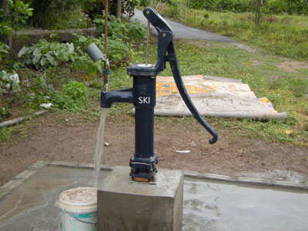
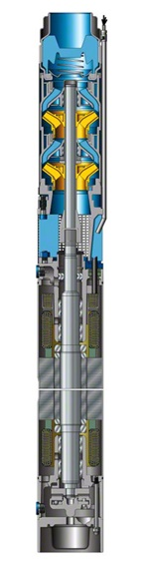
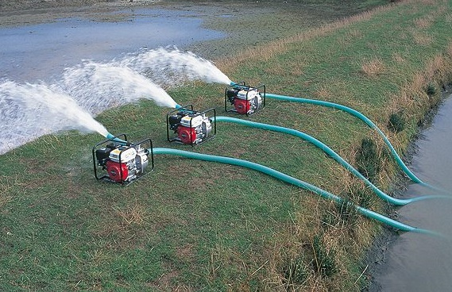
Bombeo
Bomba manual
  Profundidad del agua (generalmente, 50 m de profundidad máxima).
  Baja productividad: el número máximo de personas por grifo es de 250 (Esfera).
  Fácil de usar y reparar, pero necesita mantenimiento y supervisión.
Bomba a motor
  Posibilidad de alta productividad.
  La necesidad de combustible o energía significa mayores costos de funcionamiento y dependencia de los suministros.
  El mantenimiento requiere de más habilidades.
  ¿Disponibilidad de repuestos?

Slide 34
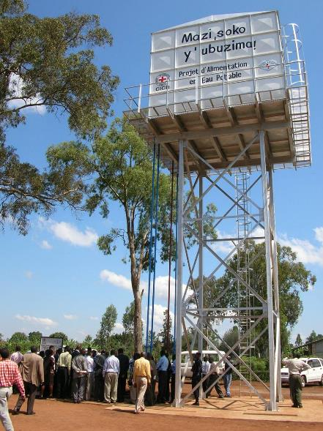
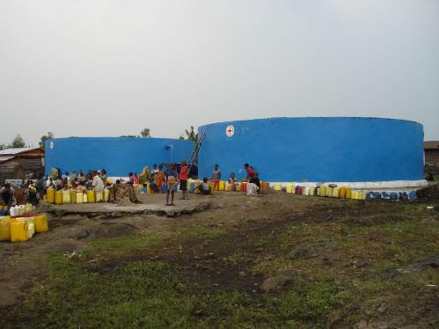
Almacenamiento de agua
Tanques subterráneos de almacenamiento de agua
Tanque elevado de agua

Slide 35
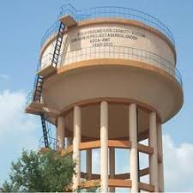
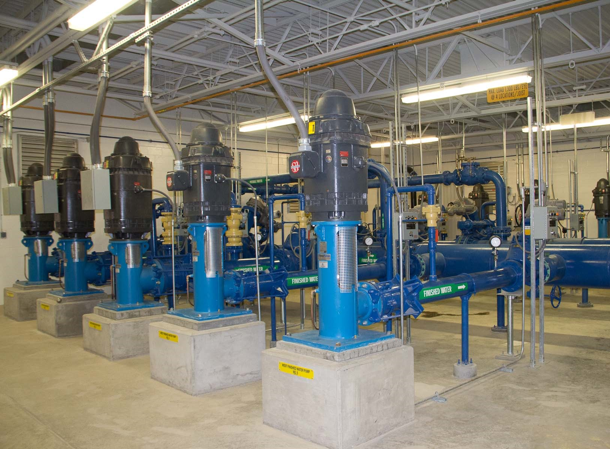
Distribución de agua
Por gravedad
Por bombas elevadoras de presión

Slide 36
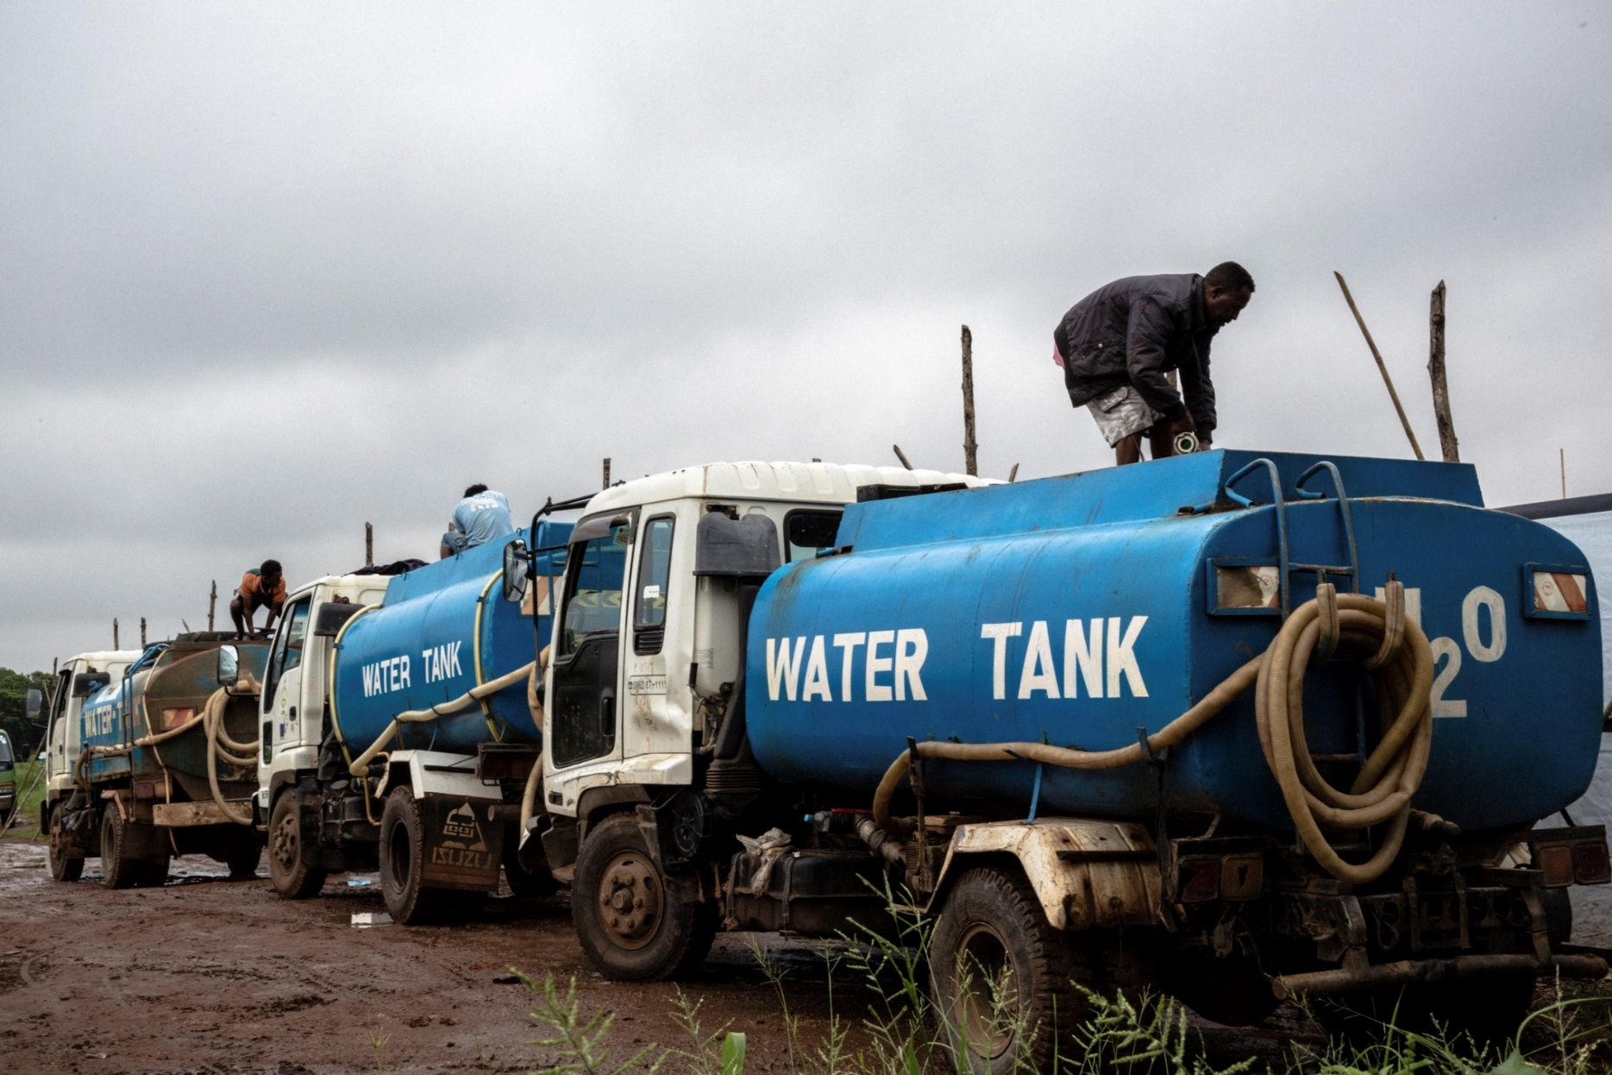
Distribución de agua en camiones cisterna
Tiene altos costos.
Requiere mucha organización.
Elección de un medio de transporte adecuado.
Nuevo riesgo de contaminación
  → Se debe realizar la cloración del agua y agregar cloro en tanques.
Los camiones cisterna se deben utilizar únicamente para transportar agua, ¡no para distribuirla!
→ De ser posible, ¡evitar la distribución de agua en camiones cisterna!
Notes:
Todavía se utilizan camiones cisterna de agua en zonas rurales remotas sin acceso a fuentes de agua adecuadas, zonas urbanas y periurbanas sin redes de distribución o como suministro de agua de emergencia cuando no se dispone de otras fuentes de agua adecuadas. En todos los casos, la distribución por este medio es costosa, su logística no es fácil y debe evitarse cada vez que sea posible. Si no se realiza la cloración del agua, su calidad puede deteriorarse durante el transporte. La distribución en camiones cisterna de agua proveniente de fuentes contaminadas puede contribuir a la propagación de enfermedades en zonas muy pobladas en muy poco tiempo. Por lo tanto, se recomienda enérgicamente la cloración del agua y el agregado de cloro en los tanques, especialmente en épocas de brotes de enfermedades. Como se conoce el volumen de los tanques y el tipo de fuente de agua, y el agua se mezcla correctamente durante el transporte, la cloración del agua en tanques no presenta dificultades.

Slide 37
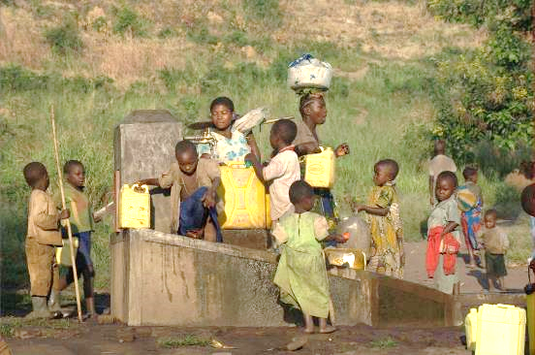
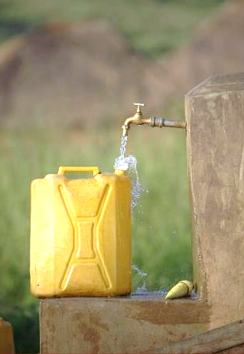
Puntos de distribución y almacenamiento a nivel de los hogares
Notes:
El transporte de agua en bidones es una realidad que afrontan muchas familias de zonas urbanas y rurales. En función de la ubicación de la fuente de agua, suele demandar mucho tiempo que se puede utilizar para otras actividades. En zonas donde las fuentes de agua están ubicadas a una larga distancia, primero se deben considerar otras opciones de distribución de agua. El transporte de bidones llenos de agua potable hasta el hogar por parte de los proveedores de quioscos de agua puede ser costoso, pero en general, es una opción adecuada en caso de que el agua y los bidones estén desinfectados y sellados de forma segura. Normalmente, esto no sucede y se puede esperar un deterioro de la calidad del agua durante el transporte y el uso. La cloración de bidones en el punto de agua puede ser una buena opción para mejorar la situación.

Slide 38
??
¿Cuáles son las etapas típicas del tratamiento del agua?

Slide 39
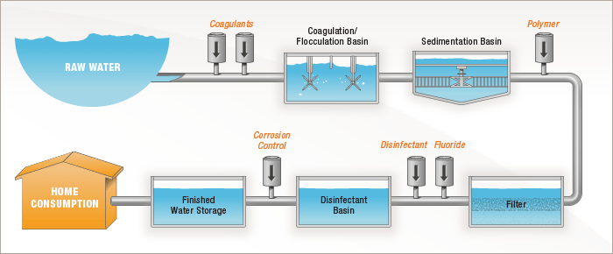
Principales etapas del tratamiento del agua
Tratamiento previo
Clarificación
Desinfección
Filtración
Notes:
Tratamiento previo: análisis, desarenado, desengrasado, ventilación (para eliminar el hierro).
Clarificación: el objetivo en esta etapa es eliminar las partículas de material tanto como sea posible. Los sistemas de tratamiento convencionales que suelen aplicarse son la coagulación o floculación combinada con la sedimentación o filtración.
Filtración: la filtración rápida de arena sin coagulación se utiliza también en grandes plantas centralizadas de tratamiento de agua potable o suministros de agua comunitarios. En estos últimos, la filtración gruesa se ha empleado con éxito como pretratamiento eficiente y de poco mantenimiento.
Desinfección: generalmente, se utiliza cloro u ozono para la desinfección.

Slide 40
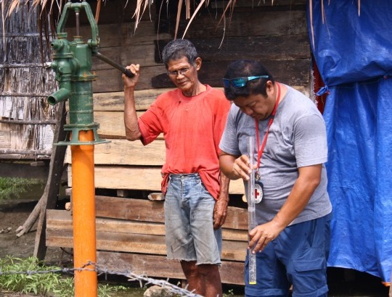
Turbidez del agua
La turbidez describe la pérdida de claridad del agua causada por partículas en suspensión (partículas orgánicas, arcilla, organismos microscópicos, etc.).
Esfera recomienda una turbidez por debajo de 5 UNT (unidades nefelométricas de turbidez) para propiciar una cloración efectiva.
Para reducir la turbidez en el agua, se requiere una clarificación por coagulación o por floculación.

Slide 41
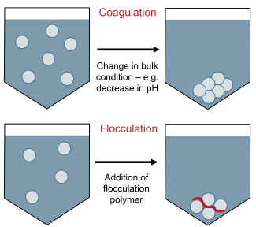
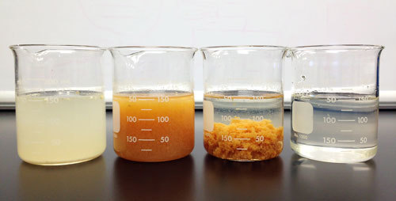
Etapa de clarificación
Coagulación:
Comúnmente, el coagulante más utilizado es el sulfato de aluminio en polvo que, a pesar de que no es un gran coagulante, tiene como ventaja que puede transportarse por el aire con facilidad y puede conseguirse habitualmente en diferentes partes del mundo.
Floculación:
La adición de polímeros puede resultar eficaz. Sin embargo, tienen un rango de pH bastante estrecho. Funcionan mejor entre pH 6.5 y 7.5. Fuera de estos límites, disminuye su eficacia; por lo tanto, debe aumentarse la cantidad aplicada para compensar.

Slide 42
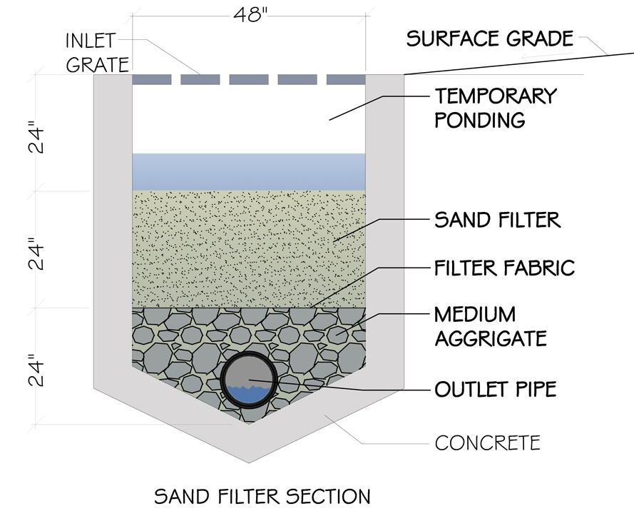
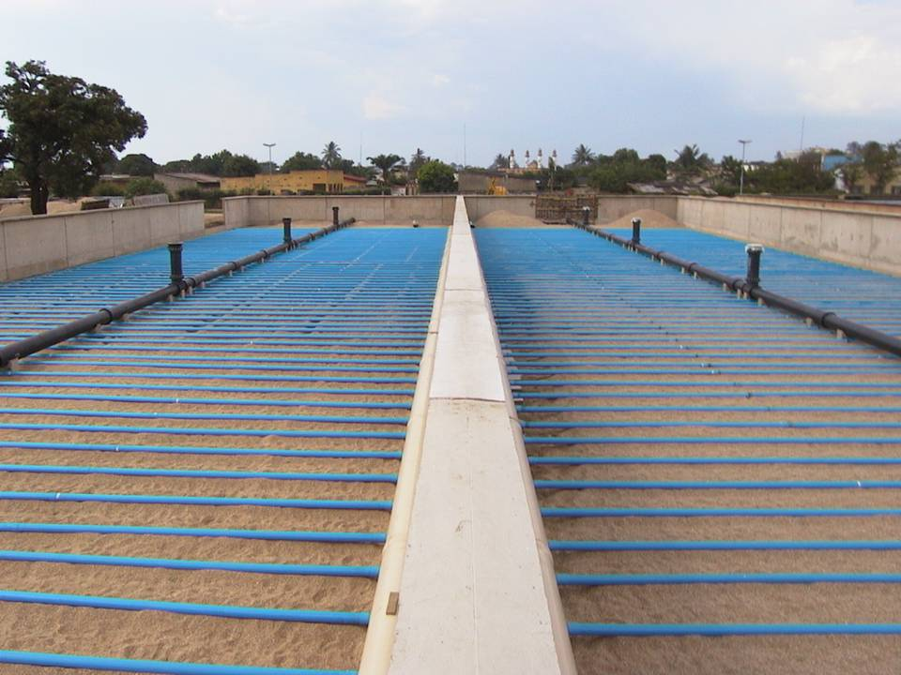
Etapa de filtración
El proceso de filtración abarca el paso del agua a velocidad lenta a través de una cama granular, de arena u otra membrana adecuada. Las membranas retienen la mayoría de las partículas sólidas mientras permiten el paso del agua.

Slide 43
Etapa de filtración
Micrones (μm)
(Escala logarítmica)
0,001
0,01
0,1
1,0
10
100
1000
Técnicas de
visualización
Microscopio
electrónico de
barrido
Microscopio
óptico
Visible a
simple vista
Tamaño de los cuerpos
Hemoglobina
Bacterias
Sales
Pseudomonas
diminuta
Poliovirus
Polen
Virus
E. Coli
Glóbulos
rojos
Antibióticos
Cabello
humano
Plasma humano
Proceso de separación
Nanofiltración
Microfiltración
Ósmosis inversa
Ultrafiltración
Filtración en arena

Slide 44
??
¿Cuáles son los diferentes métodos de desinfección del agua?

Slide 45
Métodos de desinfección del agua
Hervido
Desinfección química (es decir, cloro, ozono...)
Radiación ultravioleta (a través del Sol o de una lámpara)
Ultrafiltración o microfiltración (filtros de cerámica)
En situaciones de emergencia, el cloro suele ser la opción más práctica.
Notes:
Hervido: es un método simple y eficaz, pero es muy costoso y pierde eficacia al desinfectar grandes cantidades de agua. Se utiliza principalmente a nivel de los hogares.
Desinfección química (es decir, cloro, ozono…): es un método relativamente económico y eficaz, también para grandes cantidades de agua.
Radiación ultravioleta (emitida por el Sol o por una lámpara): es un método viable, pero necesita un buen manejo. Suele utilizarse en combinación con otros métodos.
Microfiltración (filtros de cerámica): también es un método simple, pero relativamente lento. Los filtros deben limpiarse. Se utilizan principalmente a nivel de los hogares [Formalmente hablando, no se considera a la filtración como un método de desinfección, ya que solo elimina partículas, pero no extermina a los patógenos. Figura en esta lista como una alternativa].
→ El cloro es fácil de usar, de bajo costo y eficaz, y generalmente, está disponible (las ventajas y desventajas de esta sustancia se abordan a continuación).

Slide 46
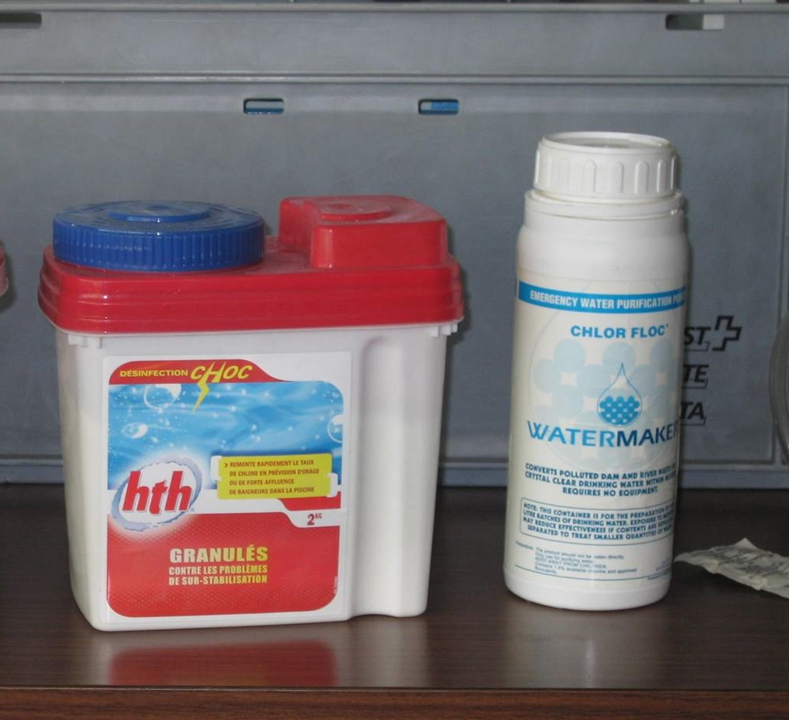
Diferentes formas de cloro
 | Contenido de cloro | Forma del producto
Gas de cloro | 99% | Gas líquido o presurizado
Ca(ClO)2 (=HTH) | 60 a 70% | Polvo blanco, gránulos o tabletas
NaClO (lejía) | 15% máx. | Solución líquida
Notes:
El gas de cloro solo se utiliza para el tratamiento de agua en gran volumen, ya que requiere equipos complejos y costosos.
El hipoclorito de calcio (HTH) en polvo es normalmente es la forma más utilizada para la desinfección de grandes volúmenes de agua. Es muy concentrado, pero fácil de usar.
El hipoclorito de sodio es comúnmente utilizado en piletas y para la desinfección del agua a nivel de los hogares. Está ampliamente disponible y es menos peligroso que el HTH, pero es menos concentrado; por lo tanto, se necesita más cantidad.

Slide 47
El cloro como desinfectante
Ventajas
Suele ser un producto relativamente económico y muy disponible.
Se disuelve con facilidad.
El cloro residual que queda en el agua tratada brinda cierta protección contra una mayor contaminación.
Es eficaz contra una amplia gama de patógenos (incluidos virus y bacterias).
Puede producirse localmente.
Desventajas
Es un poderoso agente oxidante que debe usarse con cuidado; no deben respirarse los humos de dicloro.
No penetra eficazmente las partículas.
Puede tener un sabor desagradable si se aplica una leve sobredosis, lo que podría disuadir a las personas de beber agua potable.
Su eficacia frente a algunos patógenos (quistes, óvulos, virus) requiere mayores concentraciones de cloro y un mayor tiempo de contacto.

Slide 48


Medidor de pH y cloro
Desinfección con cloro
Cuando se agrega cloro a una fuente de agua, la purifica mediante la reacción de la materia orgánica, incluidos virus y bacterias. La cantidad de cloro necesaria para el proceso se denomina “demanda de cloro” en el agua.
Una vez satisfecha la demanda, cualquier exceso de cloro, superior al nivel necesario para satisfacer la demanda, continúa en el agua como cloro residual.
El cloro residual de una solución se puede medir fácilmente con instrumentos de medición.
La cantidad de cloro que se debe agregar para tratar el agua se determina midiendo el cloro residual de una serie de muestras con diferentes dosis de cloro.
El nivel de cloro residual recomendado 30 minutos después del tratamiento es de 0,2 a 0,5 mg por litro.
Notes:
Las "pruebas de jarra“ son un conjunto de pruebas…

Slide 49




Tratamiento del agua en situaciones de emergencia
Notes:
En situaciones de emergencia, se suelen emplear los sistemas de coagulación o floculación combinados con la sedimentación o filtración. Luego, el agua se desinfecta con cloro.
Los equipos móviles suelen ser la solución más práctica, por ejemplo:
Sistemas móviles para el tratamiento del agua. Se instalan en remolques. Caudal: 4 a 10 m3/h.
Tanques de vejiga de cebolla (por ejemplo, para la coagulación y sedimentación) y depósitos flexibles para agua o tanques Oxfam para el almacenamiento de agua.
Equipos móviles para el análisis del agua y para adaptar los métodos de tratamiento del agua.

Slide 50
Conclusión: agua y salud
El agua puede estar contaminada por agentes biológicos, químicos o físicos. Si las normas nacionales de la calidad del agua no se aplican, pueden usarse como referencia las normas de la OMS.
La cantidad mínima de agua no debe estar por debajo de los 15 litros por día, incluso en situaciones de emergencia. El tiempo de recolección de agua no debe superar los 30 minutos.
El agua puede captarse de diferentes fuentes, incluida el agua superficial, subterránea y de lluvia. Para seleccionar las fuentes más apropiadas, se deben considerar factores como la calidad, la cantidad, la viabilidad técnica, los costos, la accesibilidad y la aceptación.
La cloración es el método de desinfección más apropiado en situaciones de emergencia. Si la turbidez es superior a 5 UNT, se debe clarificar el agua por coagulación o floculación antes de iniciar el proceso de cloración.

